Slide 1
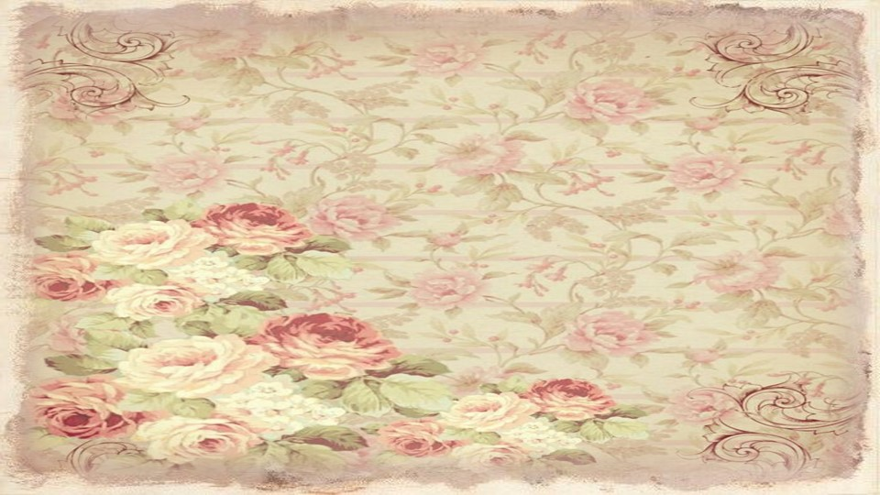


Slide 2
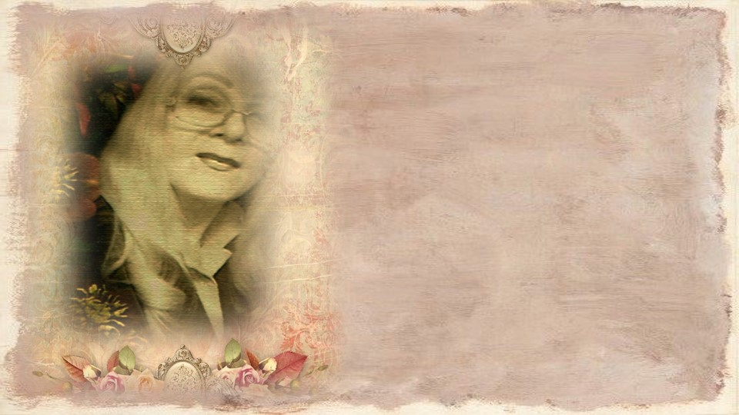
Pensamento:
Pranto é a essência
espremida do peito,
que aflora entre cílios,
silenciando a tristeza
que machuca
os olhos do coração.
Ilka Bosse
Bailarina das Letras

Slide 3
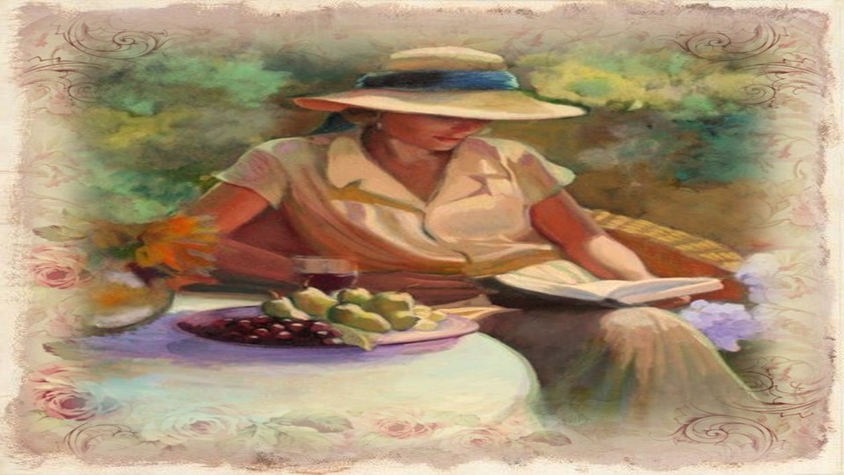

Slide 4
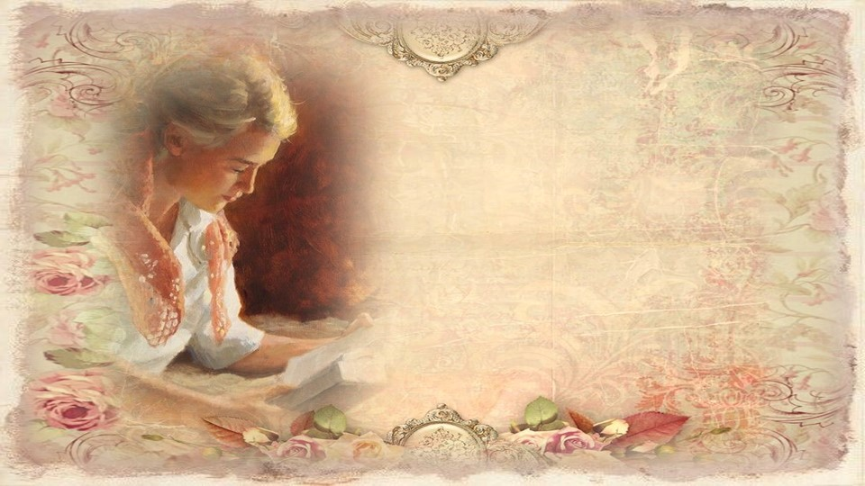
Mãe?
Ilka Bosse
“Bailarina das Letras”

Slide 5
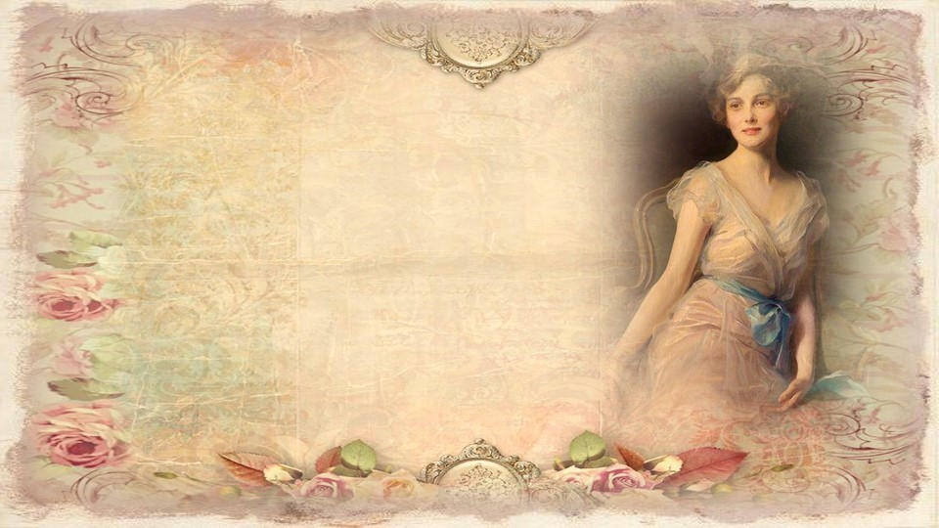
Mãe...
Meu nome?
Será que importa?
Apenas sou Mãe.
Sou dedicação.
Às vezes,
pura doação,
da vida.

Slide 6
Além de ser filha,
namorada também sou.
Noiva, esposa ou irmã.
Confesso: sou de
difícil interpretação.
Suporte familiar...
Alicerce também sou,
nas horas certas.

Slide 7
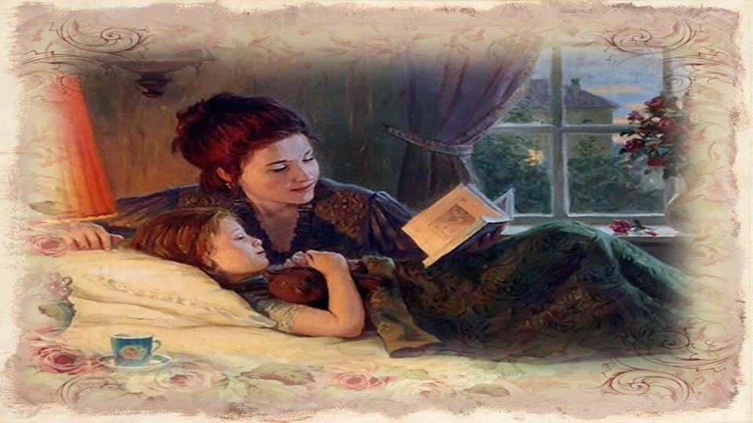

Slide 8
Denominam-me:
(com razão)
Piloto de fogão. Sou
conhecedora de desafios,
também da solidão.
Sou cidadã...
Sou "criança-menina".
Sou Senhora,
ou Anciã ?

Slide 9
Nunca me entristeço,
ao deparar-me de frente
com a ingratidão.
Sou tudo isso...
Não escolho profissão.
Nasci para a vida
e viso a libertação.

Slide 10
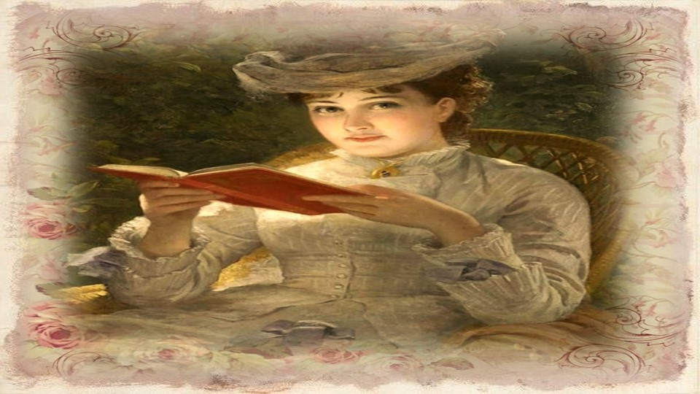

Slide 11
Também sou redimida.
Transformo a dor
em salvação.
Sou especialista
em ceder o perdão.
Nas trevas sou luz,
em silêncio, sou guia,
que entre perigos
caminha e conduz.

Slide 12
Sou de fato, de fácil
denominação.
Basta sentir
o meu sentir...
Não sou Amélia,
nem Dama tento ser.
Também não sou
a Flor Camélia.
Pode crer.

Slide 13
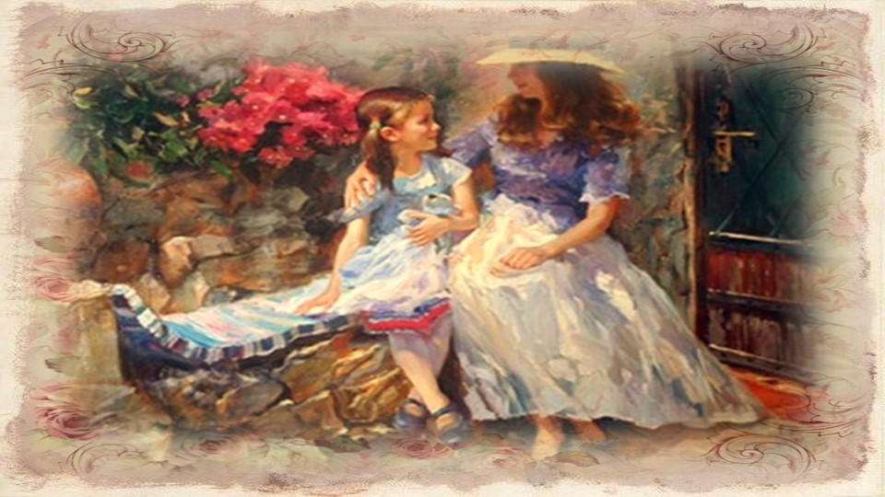

Slide 14
Sou aquela Mãe,
mulher de verdade,
visando a felicidade,
em qualquer sentido,
momento ou lugar.
Porém, na sociedade
gostaria ser tratada
com merecida dignidade.

Slide 15
Ideais?
Será que os tenho?
Mas, um nome? Preciso ter!
Se pudesse escolher,
seria Competência. Sobrenome?
Quem sabe, Eficiência.
Porém, prefiro ser
denominada, apenas...
Mãe

Slide 16
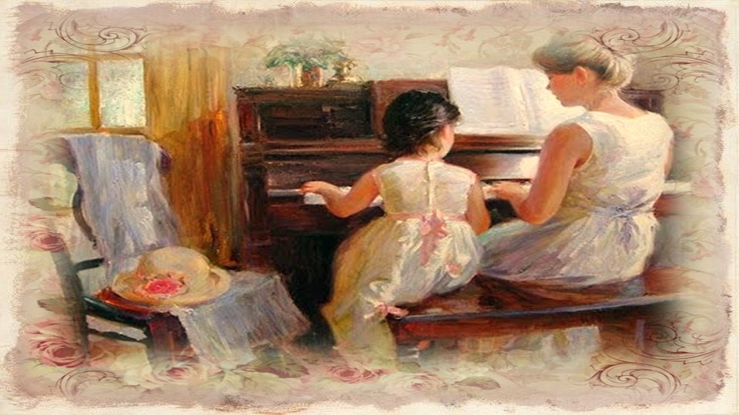

Slide 17
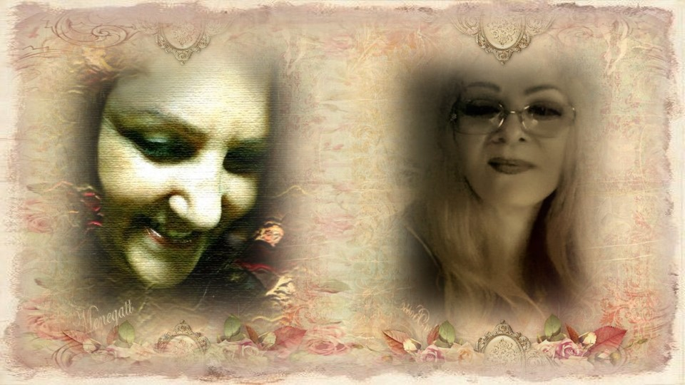
Cléo Menegatt
Ilka Bosse

Slide 18
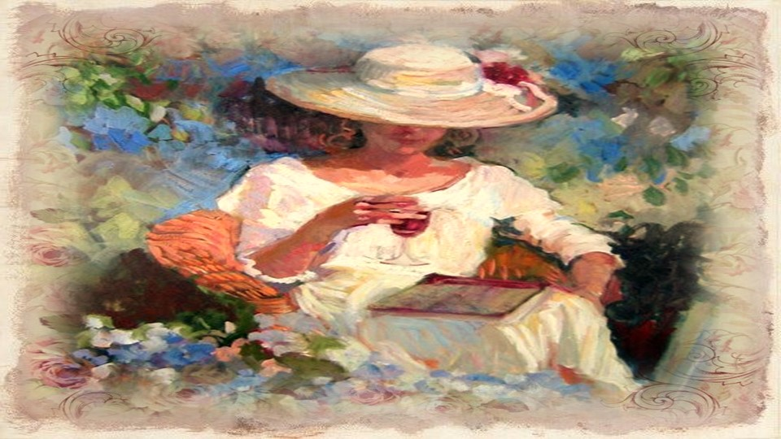

Slide 19
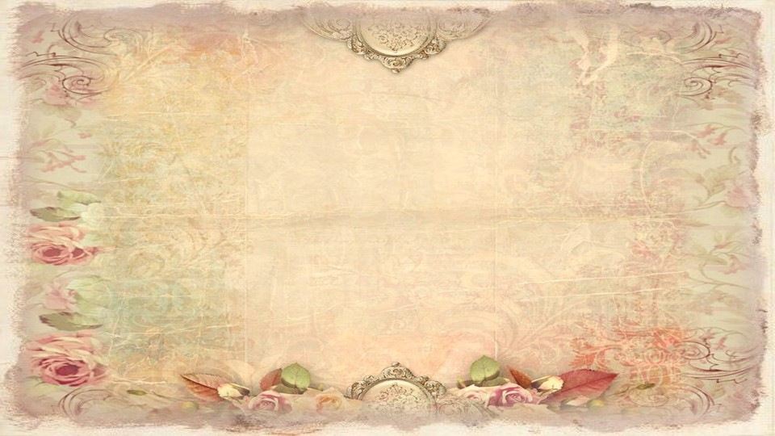
Imagens: Internet e Acervo Pessoal
Texto: Ilka Bosse (Bailarina das Letras)
Música:Giovanni Marradi-Peacefully
www.pinterest.com/cleonicemenegat/vídeos
http://www.sergrasan.com.br/cleoslides
Canal no Youtube:
http://www.youtube.com/c/CleoniceMenegattGoelzer
Criação, Formatação e Edição:
Cléo Menegatt
cmenegatt2016@gmail.com

